Slide 1

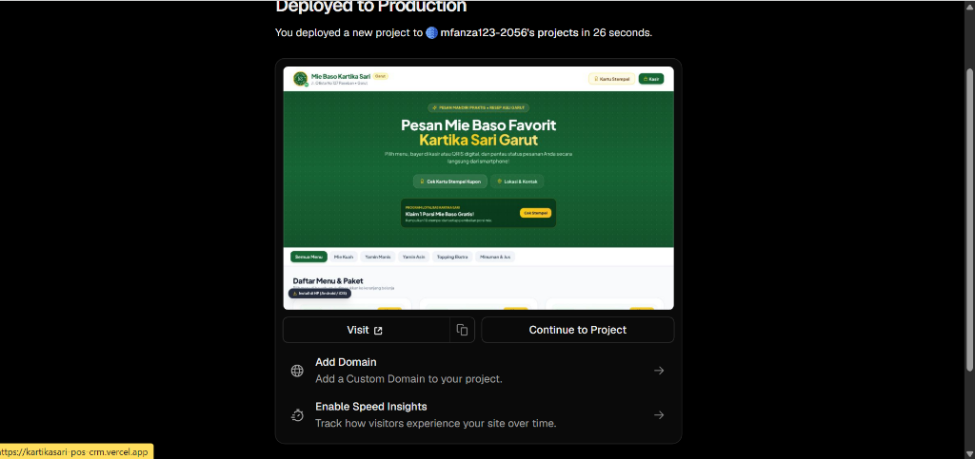
TRANSFORMASI DIGITAL UMKM KULINER
Sistem POS, Self-Ordering & CRM
Loyalitas Stempel Real-Time
Studi Kasus: Rumah Makan Mie Baso & Aneka Jus Kartika Sari Garut
Jl. Otista No 127 Paseban, Garut
📸 Tampilan Langsung Web App di HP Pelanggan
Presenter: Muhammad Fanza Yuseftian
Live App: kartikasari-pos-crm.vercel.app
Pesan mandiri praktis, racik menu, & klaim stempel gratis
Notes:
Selamat pagi/siang bapak/ibu dan rekan-rekan sekalian. Pada hari ini saya mempersembahkan ekosistem digital terpadu untuk Mie Baso Kartika Sari Garut. Di sebelah kanan slide ini adalah foto nyata dari aplikasi web mobile yang sudah berjalan live dan bisa langsung digunakan pelanggan dari smartphone mereka.

Slide 2
LATAR BELAKANG
Tantangan Operasional Restoran Tradisional
Masalah klasik yang sering dialami UMKM kuliner saat jam ramai pengunjung
⏳
Antrean Kasir Menumpuk
📝
Pesanan Dapur Tertukar
Pelanggan harus antre lama hanya untuk memesan menu dan membayar. Mengurangi kepuasan makan dan kenyamanan.
Nota kertas sering tercecer, tulisan kasir tidak terbaca juru masak, dan pesanan salah diantar ke meja.
🏷️
Kupon Stempel Kertas Hilang
📒
Rekap Omset Manual & Lambat
Kartu kupon fisik sering tertinggal di rumah atau rusak di dompet, membuat program loyalitas tidak efektif.
Tutup buku memakan waktu hingga 1 jam setiap malam dengan risiko selisih hitung dan potensi kebocoran kas.
Mie Baso & Aneka Jus Kartika Sari Garut • Ekosistem Digital Terintegrasi
2 / 12
Notes:
Bisa kita amati pada slide ini, ada 4 problem utama yang sering dialami warung makan ramai: antrean panjang saat memesan, pesanan makanan yang tertukar karena nota kertas tercecer, program kartu stempel kertas yang tidak efektif, serta proses tutup buku manual yang rawan salah hitung.

Slide 3
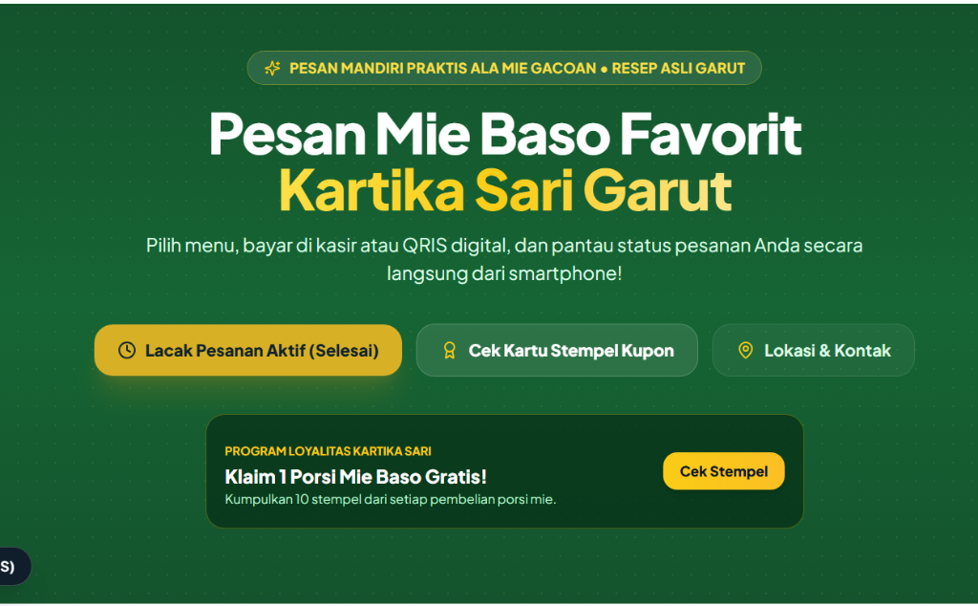
SOLUSI TERINTEGRASI
Ekosistem Digital All-in-One Kartika Sari
Solusi terpadu dari pemesanan mandiri oleh pelanggan hingga manajemen kasir & toko
01
Customer Self-Ordering
Pelanggan scan QR di meja, pilih menu, racik topping ekstra, dan pilih bayar tanpa antre.
02
Real-Time Order Queue
Pesanan masuk otomatis ke dapur dengan suara lonceng instan dalam <100ms.
03
Digital Loyalty Stamp
Poin stempel otomatis terisi saat bayar. Cukup sebutkan No. WhatsApp atau nama.
04
POS Kasir & Analitik CRM
Touch POS cepat, segmentasi pembeli (VIP/Reguler/At-Risk), dan ekspor laporan PDF/CSV.
📸 Foto Layar: Katalog Menu Lengkap di HP Pembeli
Mie Baso & Aneka Jus Kartika Sari Garut • Ekosistem Digital Terintegrasi
3 / 12
Notes:
Seperti terlihat pada foto layar di sebelah kanan, pelanggan disajikan katalog menu Mie Baso Kartika Sari yang sangat bersih, lengkap dengan visual foto mie kuah, mie yamin, pilihan topping, dan tombol tambah porsi yang responsif.

Slide 4
ARSITEKTUR SISTEM
Alur Kerja Data Real-Time Tanpa Delay
Bagaimana data mengalir instan dari meja pelanggan ke kasir, dapur, dan database cloud
Langkah 1
Langkah 2
Langkah 3
Langkah 4
📱 Pelanggan di Meja
⚡ Supabase Cloud Engine
🔔 Kasir & Dapur
🎁 CRM & Pelanggan
➔
➔
➔
Scan QR Meja ➡️ Pilih menu & topping ➡️ Checkout (Cash / QRIS).
Data pesanan di-broadcast seketika via Realtime WebSockets (<100ms).
Lonceng berbunyi, pesanan diproses, status berubah (Diproses ➡️ Siap).
Stempel otomatis terisi di HP pelanggan, data tersimpan di laporan omset.
💡 Keunggulan Arsitektur: Sinkronisasi 2 arah otomatis (Full-Duplex) tanpa perlu tombol refresh manual.
Mie Baso & Aneka Jus Kartika Sari Garut • Ekosistem Digital Terintegrasi
4 / 12
Notes:
Arsitektur sistem ini menggunakan Supabase Realtime Channels. Jadi ketika pelanggan mengklik pesan di meja, tidak ada jeda antrean data. Kasir dan dapur langsung menerima informasi pesanan secara instan, lengkap dengan preferensi sambal atau kuahnya.

Slide 5
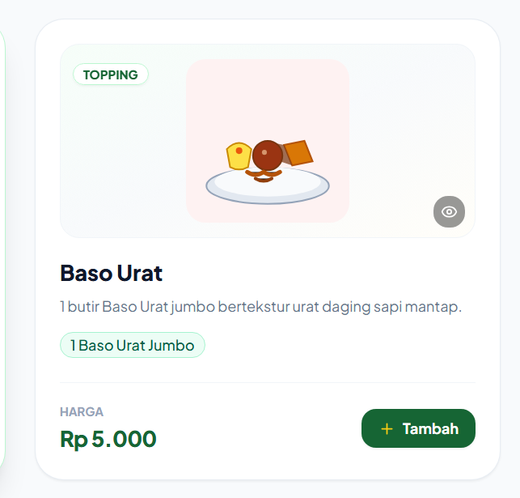
FITUR UNGGULAN 1
Customer Portal & Smart Self-Ordering
Pesan praktis dari smartphone pelanggan dengan antarmuka yang intuitif dan cepat
🎯 Kategori & Porsi Lengkap
Pilihan porsi Mie Kuah, Yamin Manis, & Yamin Asin (Seporsi, 1/2 Porsi, & Komplit Khusus Garut) dengan visual foto menu.
🍲 Kustomisasi Topping Ekstra
Pelanggan bebas menambah topping favorit: Baso Urat Jumbo, Tetelan Sapi empuk, Babat, Siomay, & Tahu bakso.
💳 Pilihan Bayar Fleksibel
Dukungan bayar via QRIS Digital (lengkap dengan panduan scan QR) maupun bayar tunai di meja kasir.
📍 Pelacakan Status Langsung
Setelah order, layar HP menampilkan status langsung apakah pesanan sedang diracik dapur atau sudah siap diambil.
📸 Kartu Menu Topping: Baso Urat Jumbo
Mie Baso & Aneka Jus Kartika Sari Garut • Ekosistem Digital Terintegrasi
5 / 12
Notes:
Pada foto di sebelah kanan, bapak/ibu dapat melihat kartu menu Baso Urat seharga Rp 10.000 dengan ilustrasi mangkok, tag porsi, dan tombol tambah instan. Ini membuktikan bahwa pelanggan dapat meracik sendiri menu favorit mereka secara mudah dari meja.

Slide 6
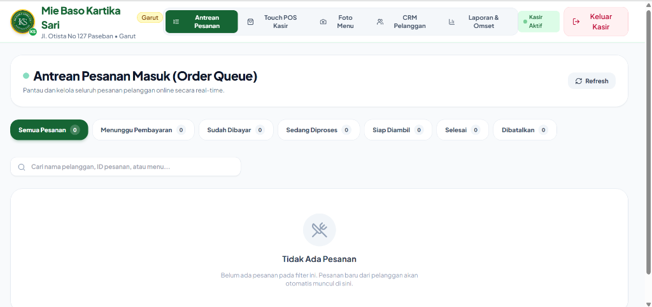
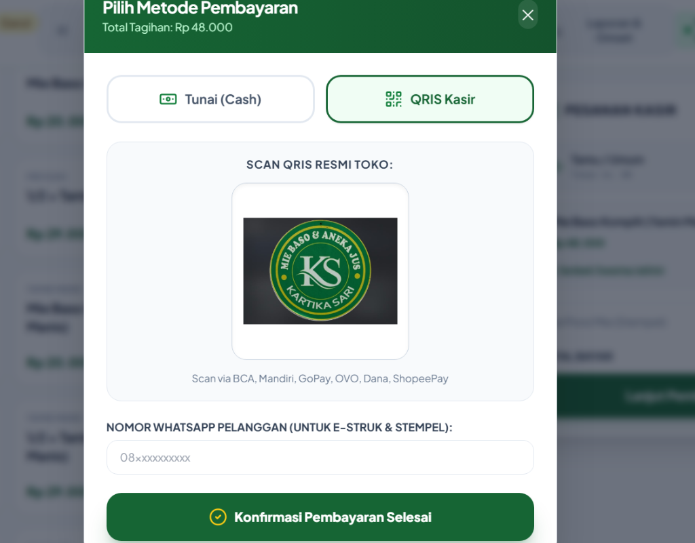
FITUR UNGGULAN 2
Antrean Pesanan Real-Time & Touch POS Kasir
Kelola alur dapur dan transaksi kasir secara efisien dengan kontrol visual yang jelas
📋 Antrean Pesanan Masuk (Order Queue)
⚡ Layar Touch POS Kasir Cepat
• 4 Tab Status: Menunggu Bayar, Diproses, Siap, Selesai
• Audio Chime: Lonceng bersuara saat ada pesanan baru masuk
• Tombol Uang Cepat: Rp 50k, Rp 100k, & Uang Pas otomatis
• Cetak Struk Rapi & Pencarian transaksi instan
Mie Baso & Aneka Jus Kartika Sari Garut • Ekosistem Digital Terintegrasi
6 / 12
Notes:
Slide ini memperlihatkan dua layar utama operasional toko: di sebelah kiri adalah Layar Antrean Pesanan Dapur yang otomatis mengelompokkan pesanan baru, sedang diproses, hingga siap diambil. Dan di sebelah kanan adalah Layar Touch POS Kasir dengan tombol nominal uang pas dan hitung kembalian cepat.

Slide 7
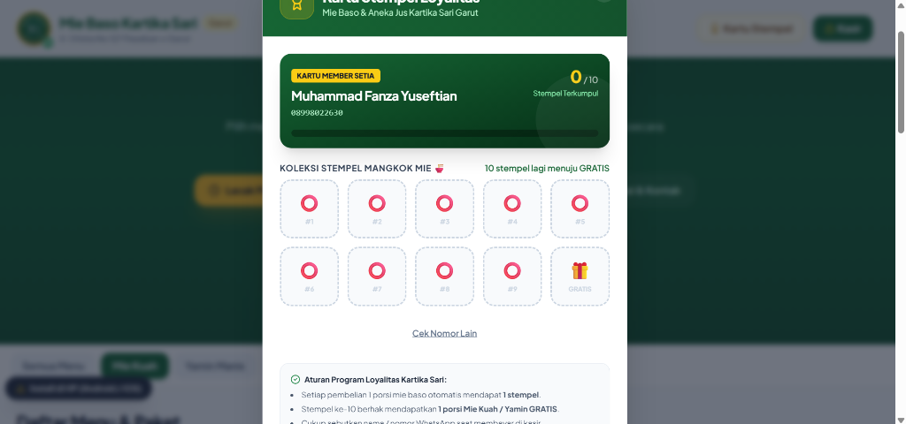
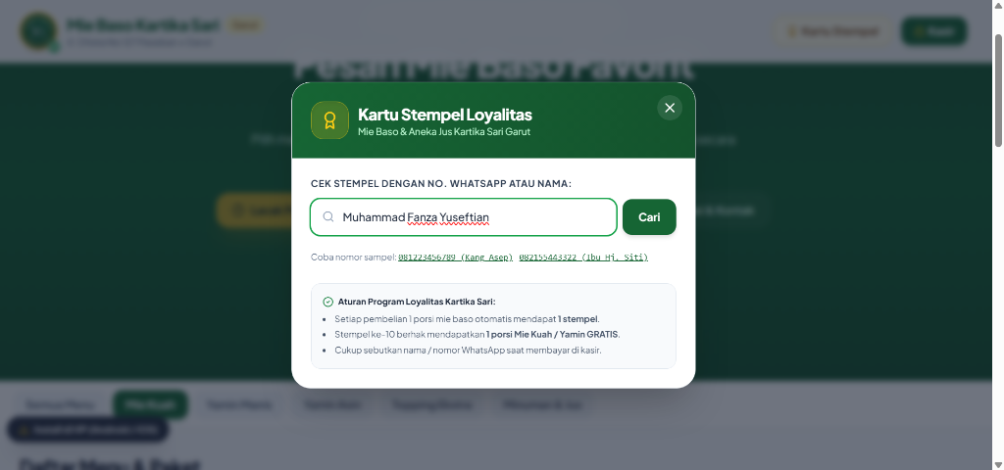
FITUR UNGGULAN 3
Kartu Stempel Loyalitas Digital (Digital Stamp Card)
Modernisasi program "Beli 10 Porsi Gratis 1" tanpa kartu kertas konvensional
🍜 Kartu Member Digital (10 Mangkok Mie)
🔍 Cara Pelanggan Cek Stempel Kupon
📸 Foto Layar: Kartu Stempel Muhammad Fanza (08998022630)
📸 Cukup masukkan nama / No. WhatsApp, data langsung tersinkron
Mie Baso & Aneka Jus Kartika Sari Garut • Ekosistem Digital Terintegrasi
7 / 12
Notes:
Slide ini memperlihatkan bukti nyata kartu stempel digital. Pada foto sebelah kanan, pelanggan cukup memasukkan nama atau nomor WhatsApp. Dan pada foto sebelah kiri, langsung muncul kartu member digital dengan animasi 10 mangkok mie. Begitu membeli 1 porsi mie baso, poin stempel langsung bertambah secara real-time.

Slide 8
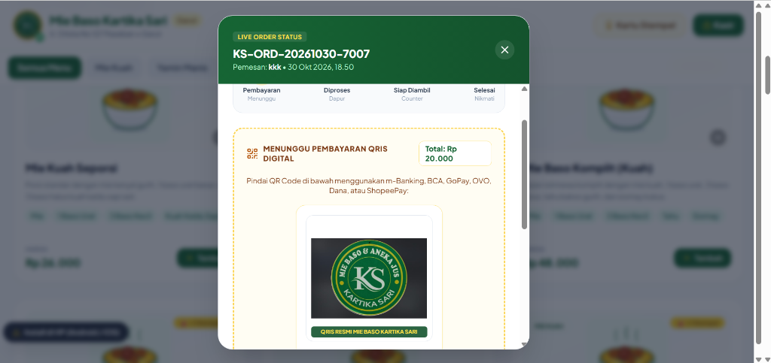
FITUR UNGGULAN 4
CRM Cerdas & Integrasi Pembayaran QRIS
Manajemen hubungan pelanggan berbasis data untuk meningkatkan retensi dan transaksi ulang
👑 Segmen VIP
Pelanggan belanja >5x. Diberikan layanan prioritas & bonus porsi.
🟢 Segmen Reguler
Pelanggan setia yang berkunjung rutin setiap minggu.
🟡 Pelanggan Baru
Pelanggan pertama kali order. Disambut bonus stempel perdana.
🔴 Segmen At-Risk
Pelanggan tidak datang >30 hari. Ditargetkan promo via WhatsApp.
📸 Modal Pembayaran QRIS Resmi Kartika Sari
Mie Baso & Aneka Jus Kartika Sari Garut • Ekosistem Digital Terintegrasi
8 / 12
Notes:
Di sisi CRM, sistem secara otomatis mengelompokkan pelanggan ke dalam 4 segmen: VIP, Reguler, Baru, dan At-Risk. Dan pada foto sebelah kanan, pelanggan juga disajikan modal pembayaran digital QRIS resmi Kartika Sari Garut yang langsung dapat discan dengan semua e-wallet.

Slide 9
FITUR UNGGULAN 5
Laporan Penjualan & Analitik Toko Lengkap
Keputusan bisnis berbasis data akurat dengan kemampuan ekspor data siap cetak
📈 Metrik Finansial Otomatis
📊 Fitur Ekspor Data Profesional
• Total Omset Bersih
📊 Export CSV / Excel
Terhitung otomatis dari transaksi lunas terverifikasi
Diformat dengan standar UTF-8 BOM, angka desimal dan rupiah langsung rapi dibuka di Microsoft Excel tanpa teks error.
• Rata-rata Belanja (Basket Size)
Indikator keberhasilan upselling topping ekstra
📄 Export PDF A4 Resmi
Dokumen A4 siap cetak lengkap dengan kop Mie Baso Kartika Sari, rincian pembayaran tunai vs QRIS, dan kolom pengesahan owner.
• Porsi Terjual
Rincian porsi mie kuah, yamin manis, & yamin asin
🔒 Filter Rentang Tanggal
• Menu Terlaris (Best Seller)
Fleksibilitas memilih laporan per hari ini, 7 hari terakhir, 30 hari, atau periode pembukuan bulanan kustom.
Membantu persiapan stok bahan baku baso harian
Mie Baso & Aneka Jus Kartika Sari Garut • Ekosistem Digital Terintegrasi
9 / 12
Notes:
Untuk kebutuhan audit dan rekapitulasi, aplikasi menyediakan dua tombol ekspor unggulan: Export CSV untuk diolah di Microsoft Excel, dan Export PDF untuk dokumen siap cetak A4 berstempel resmi Kartika Sari.

Slide 10
TEKNOLOGI & KEANDALAN
Spesifikasi Teknis & Jaminan Zero-Downtime
Dibangun dengan standar pengembangan perangkat lunak modern, aman, dan tahan banting
⚛️ React 18 & TypeScript
⚡ Supabase Cloud Realtime
Frontend modern ultra-cepat dengan ketahanan tipe data (type-safety) tinggi, mencegah bug pada saat pemrosesan nominal uang.
PostgreSQL Cloud dengan WebSocket push notification instan (<100ms latency) antara HP pelanggan, kasir, dan dapur.
💾 Offline-First IndexedDB
🧪 277 Automated Tests (100% Pass)
Jaminan Zero-Downtime: kasir tetap dapat menerima pesanan dan mencetak struk meskipun koneksi internet lokal sempat terputus.
Telah teruji dengan 24 test file mencakup stress test antrean ganda, formatting nomor telepon 08/62, dan validasi matematis kasir.
Mie Baso & Aneka Jus Kartika Sari Garut • Ekosistem Digital Terintegrasi
10 / 12
Notes:
Aplikasi ini didukung fondasi teknis yang kuat: React 18, TypeScript, Supabase Realtime, dan IndexedDB untuk kemampuan offline-first. Keseluruhan sistem telah divalidasi dengan 277 automated unit & stress tests yang lulus 100%.

Slide 11
EVALUASI BISNIS
Dampak Nyata: Sebelum vs Sesudah Menggunakan Aplikasi
Peningkatan efisiensi waktu, kepuasan pembeli, dan akurasi keuangan restoran
Aspek Operasional | Sebelum (Manual / Kertas) | Sesudah (Ekosistem Digital)
Waktu Antre Pesan | 5 - 10 menit antre di kasir | < 1 menit (pesan mandiri dari meja)
Akurasi Pesanan Dapur | Salah dengar / nota hilang (10-15%) | Akurasi 99.9% tercatat digital
Kartu Stempel Loyalitas | Sering hilang / ketinggalan dompet | Tersimpan di nomor WA & realtime
Waktu Tutup Buku Toko | 45 - 60 menit hitung bon manual | 1 detik (Sekali klik PDF / CSV)
Pengenalan Pelanggan | Tidak ada data sama sekali | Database CRM (VIP, Reguler, Baru)
Mie Baso & Aneka Jus Kartika Sari Garut • Ekosistem Digital Terintegrasi
11 / 12
Notes:
Tabel evaluasi bisnis ini merangkum lonjakan efisiensi operasional warung: waktu antre terpangkas drastis, salah pesanan dihilangkan, partisipasi kartu stempel meningkat, dan laporan omset harian siap dalam hitungan detik.

Slide 12
KESIMPULAN & DEMO
Siap Mewujudkan Kuliner Garut
Menjadi Bisnis Modern Berdaya Saing
✓ Solusi Lengkap: Menggabungkan Self-Ordering Meja, Touch POS, Loyalitas Stempel, & Laporan Keuangan.
✓ Tanpa Investasi Alat Mahal: Cukup menggunakan smartphone dan laptop/tablet yang sudah dimiliki toko.
✓ Sudah Live & Teruji Produksi: Siap digunakan langsung di outlet Mie Baso Kartika Sari Garut.
🔗 Akses Live Aplikasi: https://kartikasari-pos-crm.vercel.app
Terima Kasih • Sesi Tanya Jawab (Q&A) Dibuka
Notes:
Demikian presentasi dari saya. Melalui aplikasi ini, kami membuktikan bahwa UMKM kuliner legendaris Garut seperti Mie Baso Kartika Sari dapat mengadopsi teknologi kelas enterprise tanpa biaya perangkat keras yang mahal. Aplikasi ini sudah live di internet dan siap didemonstrasikan. Terima kasih, saya persilakan jika ada pertanyaan dari bapak/ibu sekalian.

